Slide 1
IMIGRANTES SUÍÇOS,
DESCENDENTES E
SUA DIVERSÃO
 DIA DE ORAÇÃO E ENCONTROS
NA COMUNIDADE
 OS JOGOS DOMINGUEIROS
 AS FESTAS COM MÚSICA E DANÇA

Slide 2
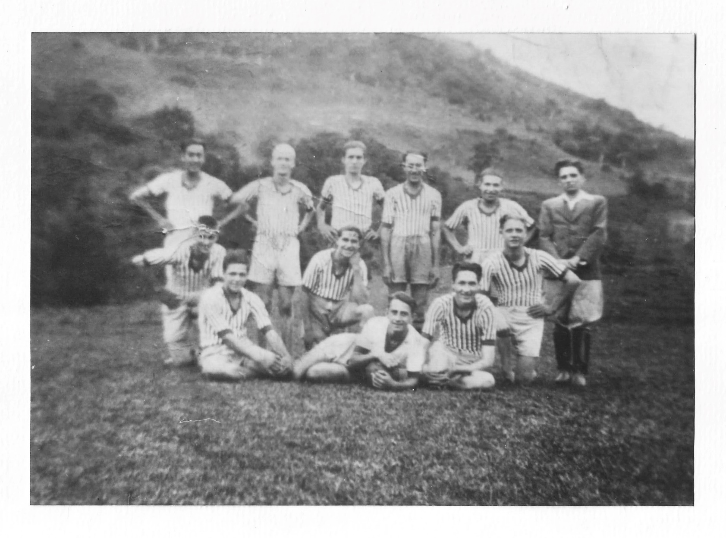
Time de Futebol do Campo do Paraguassu – 1942
Em pé:
Casimiro Sganderla Melino L. Dalcin
Selvino Dalcin Silvestre Sganderla Felix Dalcin
Albino Dalcin
Agachados:
Hortêncio Dalcin ......... Zimmer
Armando G. Sauthier Assunto Dalcin

Slide 3
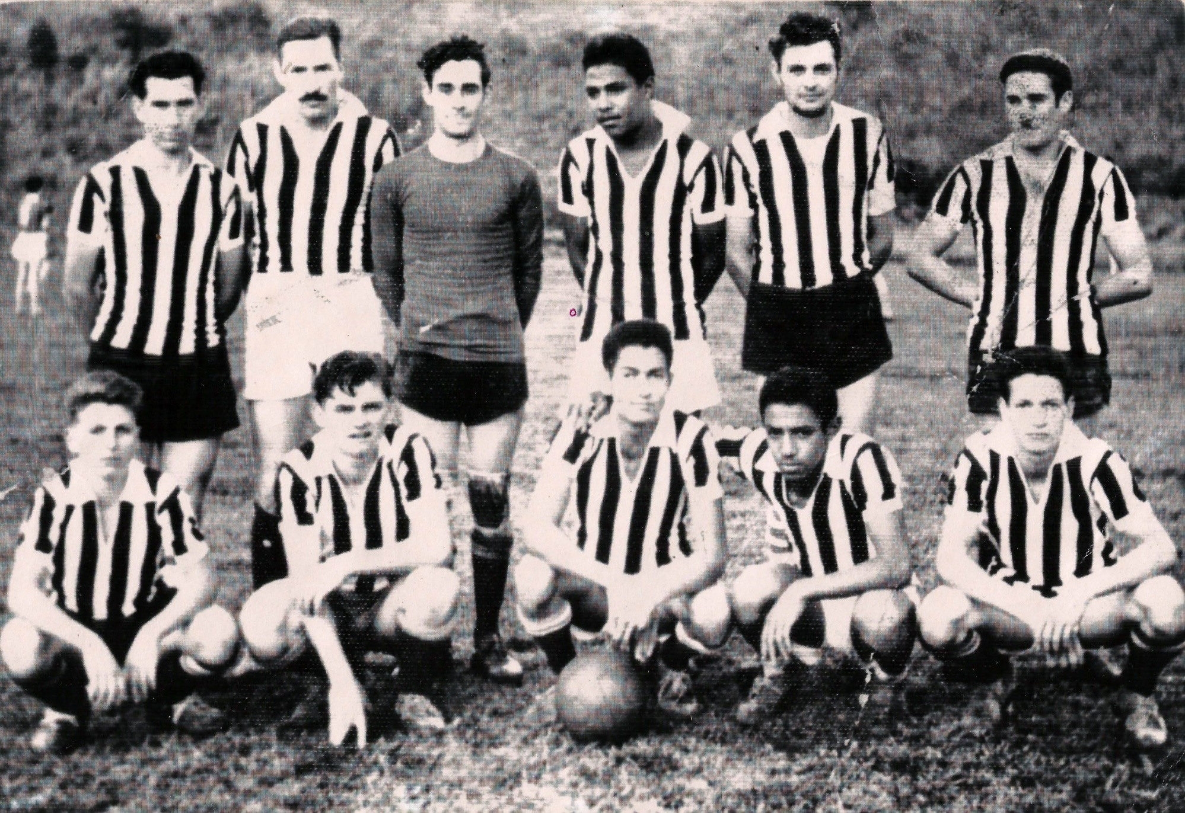
Time de Futebol do Botafogo em Santa Luiza
Em pé:
Amélio Fachini
Armando G. Sauthier
Tarcilo Müller
-------------
Victor Ambros
Ivo Fachini
Agachados:
Dionísio Thums
Cerilo Dalcin
---------------
---------------
---------------

Slide 4
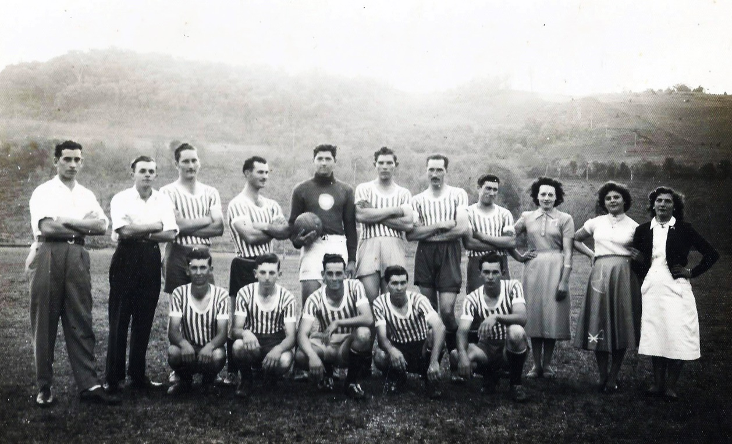
Em pé:
Amélio Fachini (vice-pres.)
Alfredo Haefliger (presidente)
Rogério Bruno Sauthier
Odilo Bondan
Tarcilo Müller (goleiro)
Selvino Zwirtes
Armando Gaston Sauthier
Léo Fachini
Agachados:
Arsênio Thums
Atalíbio Kurmann
Silvestre Fachini
Gaspar Dupont
Otávio Dupont
Madrinhas:
Ema Fachini, Normélia Fontanive, Genuína Cousseau
Ambas filhas dos diretores.
Time de Futebol do Palmeiras, 1957
O campo era um potreiro de José Dupont, hoje é o
Esporte Clube Palmeiras de São Luiz

Slide 5
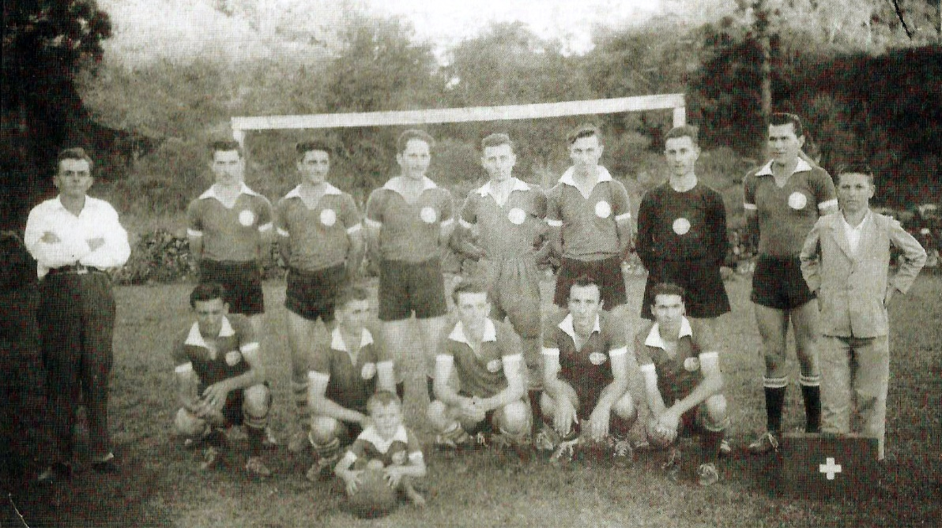
Time de Futebol Esporte Clube Santa Luiza - 1957
O campo era um Potreiro
Em pé:
Alfredo Haefliger (treinador)
Otávio Dupont
Aurelino Rigatti
Rogério Bruno Sauthier
Sérgio Sauthier
Valério Kurmann
Tiago Sauthier
Sereno Zwirtes
Dionísio Thums (massagista)
Agachados:
Valdemar Fontanive
Arcênio Thums
Atalíbio Kurmann
Cirilo Rigatti
Gaspar Dupont
Marrecão: Noeli Dupont

Slide 6
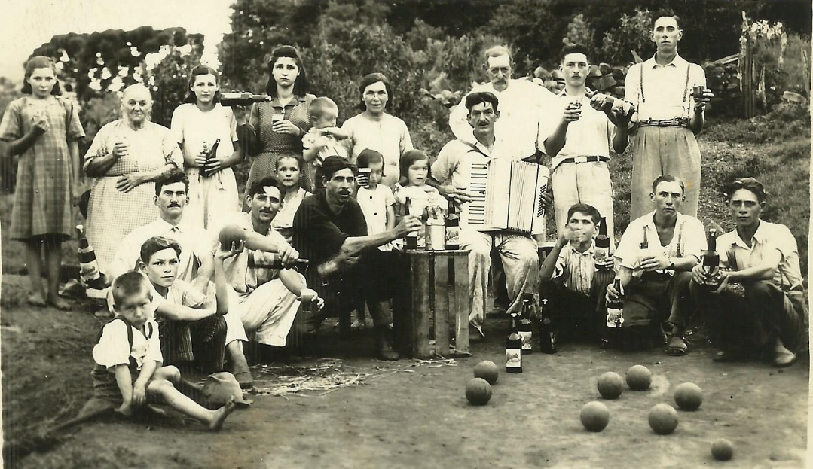
Inauguração da Cancha de Bochas - Sta. Clara Baixa – 1946
Residência de Julio Jose Gedoz e Stephania Sauthier
Foi construída
por José Gedoz (Peflé), filho de Júlio José, tornando-se ponto de encontro de amigos das comunidades.
José era gaiteiro, animava os jogos
e o dia terminava sempre em baile, paqueras e futuros casamentos.
Fonte: Carlos Barbosa
FISIONOMIAS

Slide 7
Inauguração da Cancha de Bochas
Santa Clara Baixa – 1946
Em pé:
Gentila Gedoz, Stephania Sauthier Gedoz (nona Fani), Olga Seimetz Kurmann (com ramo de flor que costumava ser charme), Olinda Cohsul, Catharina Canal Gedoz (esp. do gaiteiro), Júlio José Gedoz, Vilibaldo Canal e Abílio Cousseau
Sentados:
Os irmãos Florêncio e Nelson Gedoz, Ernesto Gedoz, Selvino Gonzatti, Henrique Sauthier (Rico), ao seu redor 4 crianças: Valdemar Seimetz, Sílvio Gedoz, Luiza e Estefânia Gedoz, gêmeas, José Gedoz (Peflé) o gaiteiro, Sabino Sauthier (fº de Rico), Nivaldo Gedoz (fº de Ernesto) e Albino Cousseau
Fonte: Carlos Barbosa
FISIONOMIAS

Slide 8
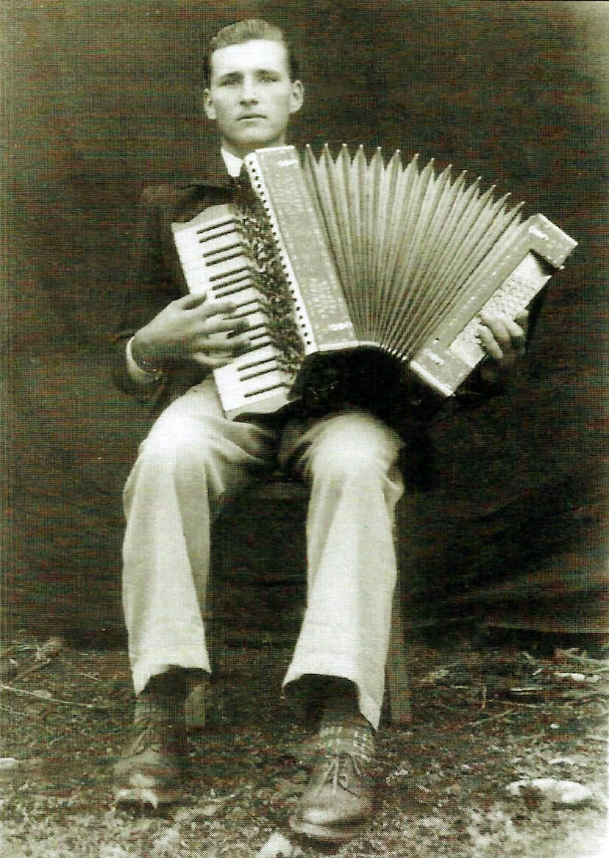
Armindo Fermino Dupont
15.07.1926
Aprendeu a tocar gaita com seu padrinho
e tio Fermino Pedro Dupont e animava
bailes, encontros e festas da época.
Fº de Honório José Dupont e Clara
Adelina Gedoz, casou com Olinda
Nicolodi e tiveram 12 filhos.
Nasceu em Santa Clara Baixa, após
radicou-se em São João da Urtiga, RS.
Ainda guarda sua gaita e repassou a
arte aos filhos.
Fonte: Carlos Barbosa
Foto de 1950 FISIONOMIAS

Slide 9
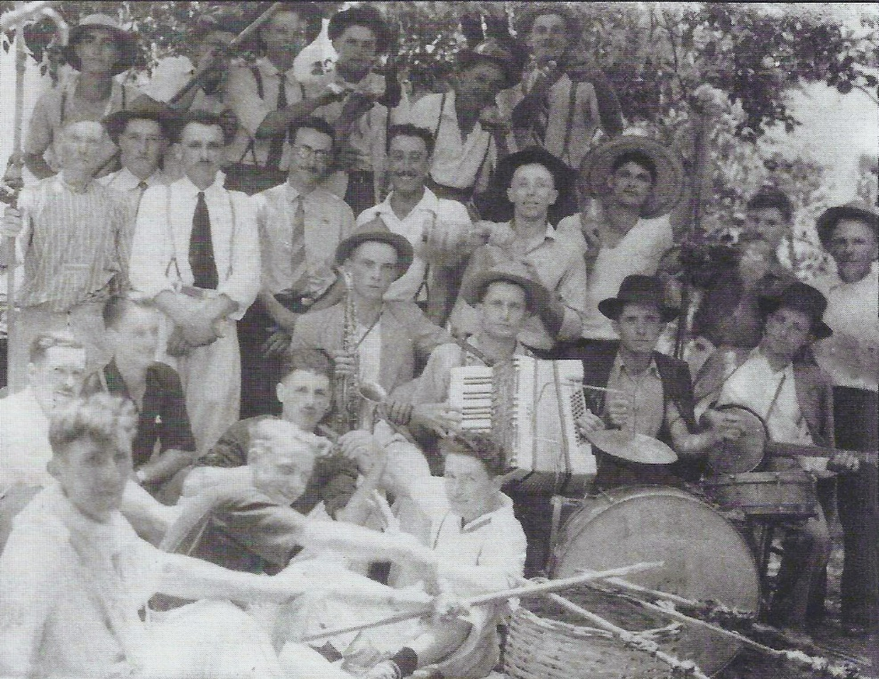
Festa na Comunidade de Paraguassu - 1945
1ª fila, atrás: Osvaldo Andrioli, Lino Zwirtes, Horácio Dalcin, Emílio Thums, Marcelino Dalcin e Orestes Dalcin.
2ª fila: Francisco Gedoz (churrasq.), Wilibaldo Canal, Albino Dalcin, Selvino Zimmer, Casemiro Sganderla, Edvino Patzlaff, Balduino Andrioli, Sílio Dalcin e João Batista Dalcin presidente).
3ª fila sentados: 4 músicos do Morro Canastra, Montenegro.
Sentados atrás: Faustino Dalcin, Melino Dalcin e Martin Dalcin.
Sentados à frente: Selvino Gonzatti,
Assunto Dalcin e Hortêncio Dalcin.
A Soc. Esportiva e Cultural
Paraguassu, anualmente fazia um churrasco gratuito aos seus associados.
Fonte: Carlos Barbosa FISIONOMIAS

Slide 10
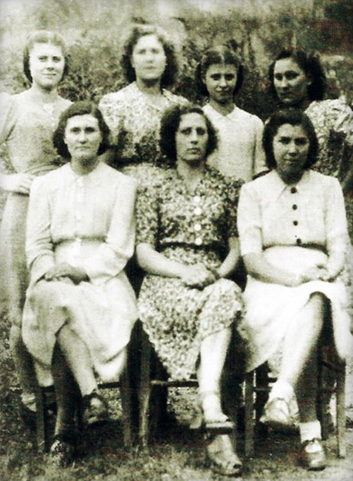
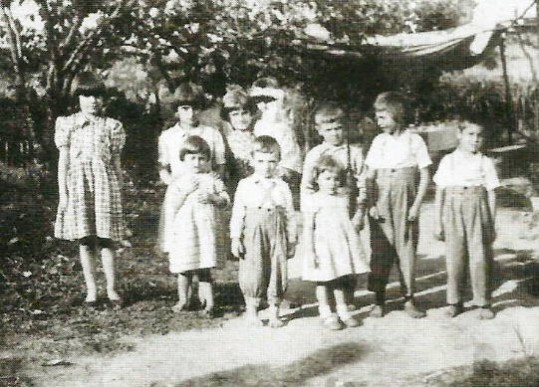
Encontro de primos em
Santa Luiza – 1959
Atrás: Angelina Canal, Natália Thums, Natalina Canal, Maria Inês Canal (colo), José Luiz, Roque e Décio Thums.
Na frente: Terezinha, Inácio e Ana Thums
Encontro de amigas em Linha Müller – 1947
Em pé: Maria Dalcin, Olga Fontanive, Terezinha Dalcin e Alzira Cousseau.
Sentadas: Gentila Felicia Dupont, Ester Dalmas e Honorina Virgínia Dupont.
Fonte: Carlos Barbosa FISIONOMIAS

Slide 11
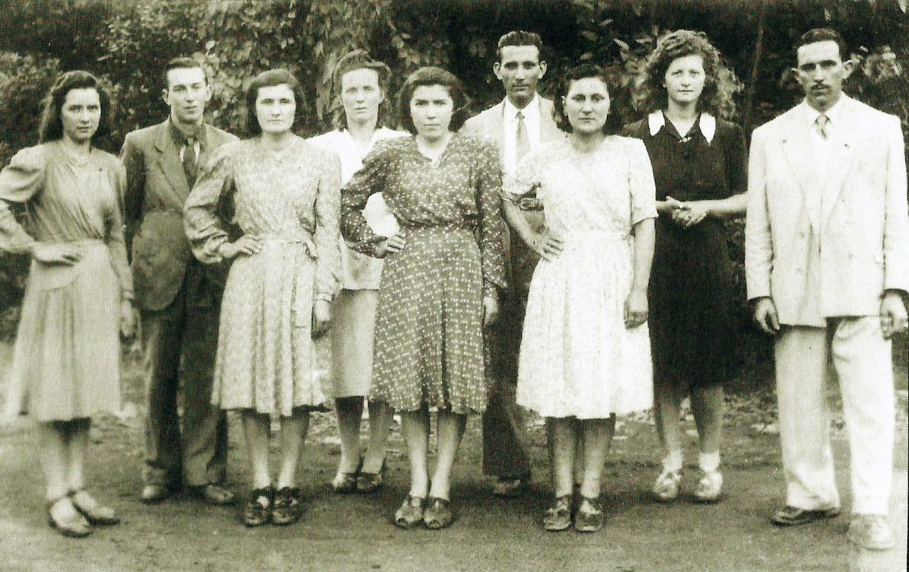
Dia de Festa na Capela São João Nepomuceno
em 1945 – Santa Luiza
Da esq. p/a dir.:
Nilsa Dupont Bondan, Claudino Cousseau, Gentila Dupont Haefliger, Amélia F. Dupont Thums, Honorina Dupont Duso, Setembrino Cousseau, Alzira Cousseau Arosi, Italvina Fontanive
Bavaresco e
Balduino Haas
_____
Nilsa, Gentila, Amélia e Honorina são filhas de Honório José Dupont e Clara Adelina Gedoz.
Fonte: Carlos Barbosa
FISIONOMIAS

Slide 12
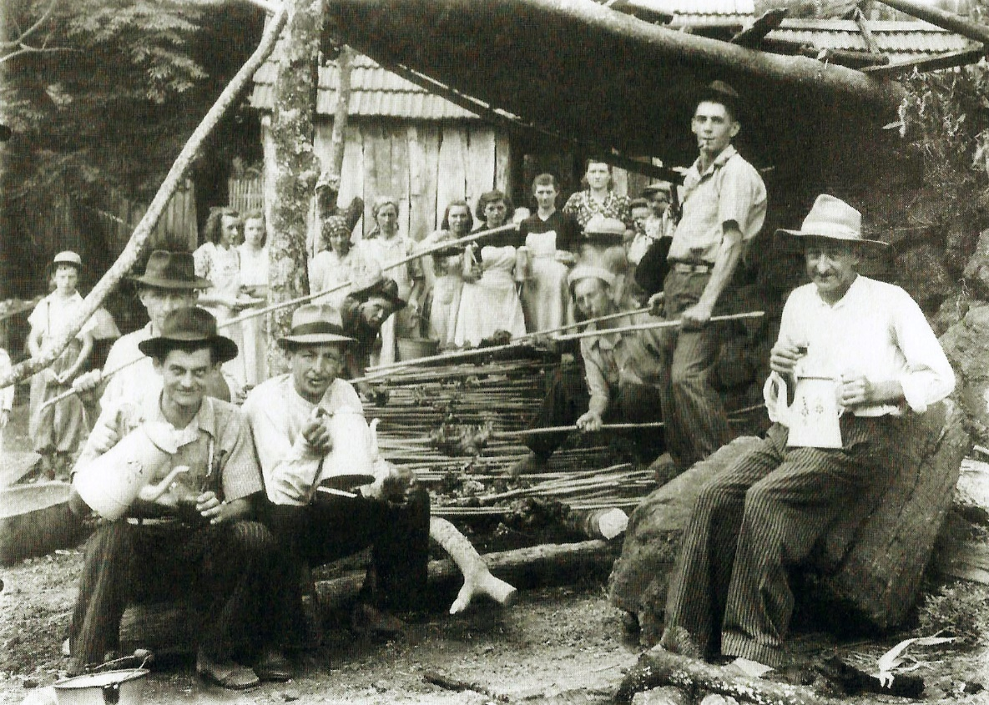
Churrasqueiros e Cozinheiras do Casamento de Jacob Rauschkolb e Hermínia Haefliger – 1948 – Sta. Clara Baixa
Grupo:
Amandio Beckemback,
Albino Patzlaff,
Guilherme Patzlaff,
Albino Beckemback,
Fridolino Patzlaff,
Lauro Neumann,
Elsa Neumann Patzlaff,
Maria Neumann Patzlaff,
Elvira Neumann Patzlaff,
entre outros.
A festa realizou-se na residência de Emílio Neumann.
Churrasqueira improvisada, espetos de galhos de árvores descascados e café de bule.
Fonte: Carlos Barbosa
FISIONOMIAS

